Slide 1


第39课时
警察抓小偷(逻辑判断与推理)

Slide 2

警察抓小偷——逻辑判断与推理
A、B、C、D四人中有一个是小偷。
已知四个人中有一个人说了假话(说假话的人就是小偷)。
A：我不是小偷。
B：C是小偷。
C：D是小偷。
D：我不是小偷。
已知四个人中有一个人说了假话，你是警察，请编个程序来判断一下，谁是小偷。

Slide 3
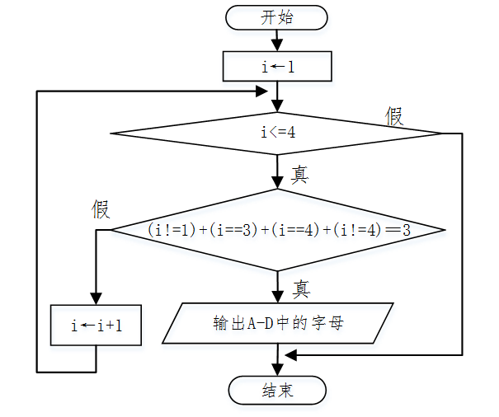
用1,2,3,4代表A、B、C、D四人编号。
用变量i代表小偷。
A：我不是小偷。 i!=1
B：C是小偷。 i==3
C：D是小偷。 i==4
D：我不是小偷。 i!=4
说真话它的逻辑值就是“真”(true,1)，说假话它的逻辑值就是“假”(false，0)。
一人说假话，就是三人说真话，所以
(i!=1)+(i==3)+(i==4)+(i!=4)==3

Slide 4

#include<iostream>
using namespace std;
int main()
{
int x;
char xiaotou;
for(x=1;x<=4;x++)
if((x!=1)+(x==3)+(x==4)+(x!=4)==3)
{
xiaotou=64+x; //编号转为字符
cout<<"小偷是："<<xiaotou;
break;
}
return 0;
}
从1枚举到4，
判断每个值是否符合这种情况。

Slide 5

二十一世纪三大尖端技术
人工智能
基因工程
纳米科学

Slide 6
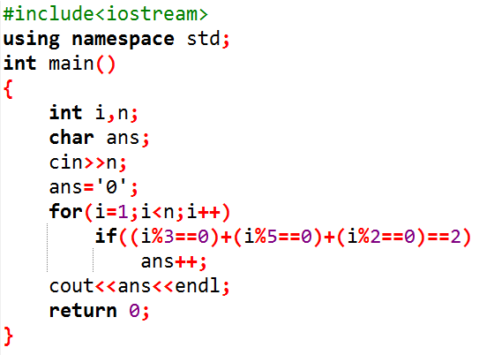
课后作业
2、阅读程序写结果。
i n ans
------------------------------
1、选择题
计算机如果缺少（ ），将无法正常启动。
内存
鼠标
U盘
摄像头
输入： 15
输出:____________

Slide 7
课后作业
include<iostream>
using namespace std;
int main()
{
——————;
for(i=1;i<=3;i++)
if(( i==2)+(i!=2)+(__)==1)
break;
switch(i)
{
case 1: cout<<"可可老师老师做的"<<endl;
break;
case 2: cout<c"明明做的"c<endl;
break;
case 3: cout<<"美美做的"<<endl;
break;
}
return 0;
}
3、完善程序。
可可老师：是明明做的。
明明：不是我做的。
美美：不是我做的。
两人说了假话，一人说了真话，请你判断是谁做的。

Slide 8


下课啦！

